Slide 1

模拟与数字电路 (Analog and Digital Circuits)
时序逻辑电路 (5)
数电 P295 – 308
计算机科学与技术学院本科课程

Slide 2
内容提纲
计数器
  二进制计数器
  其它模数的计数器
  移位寄存器型计数器
2

Slide 3
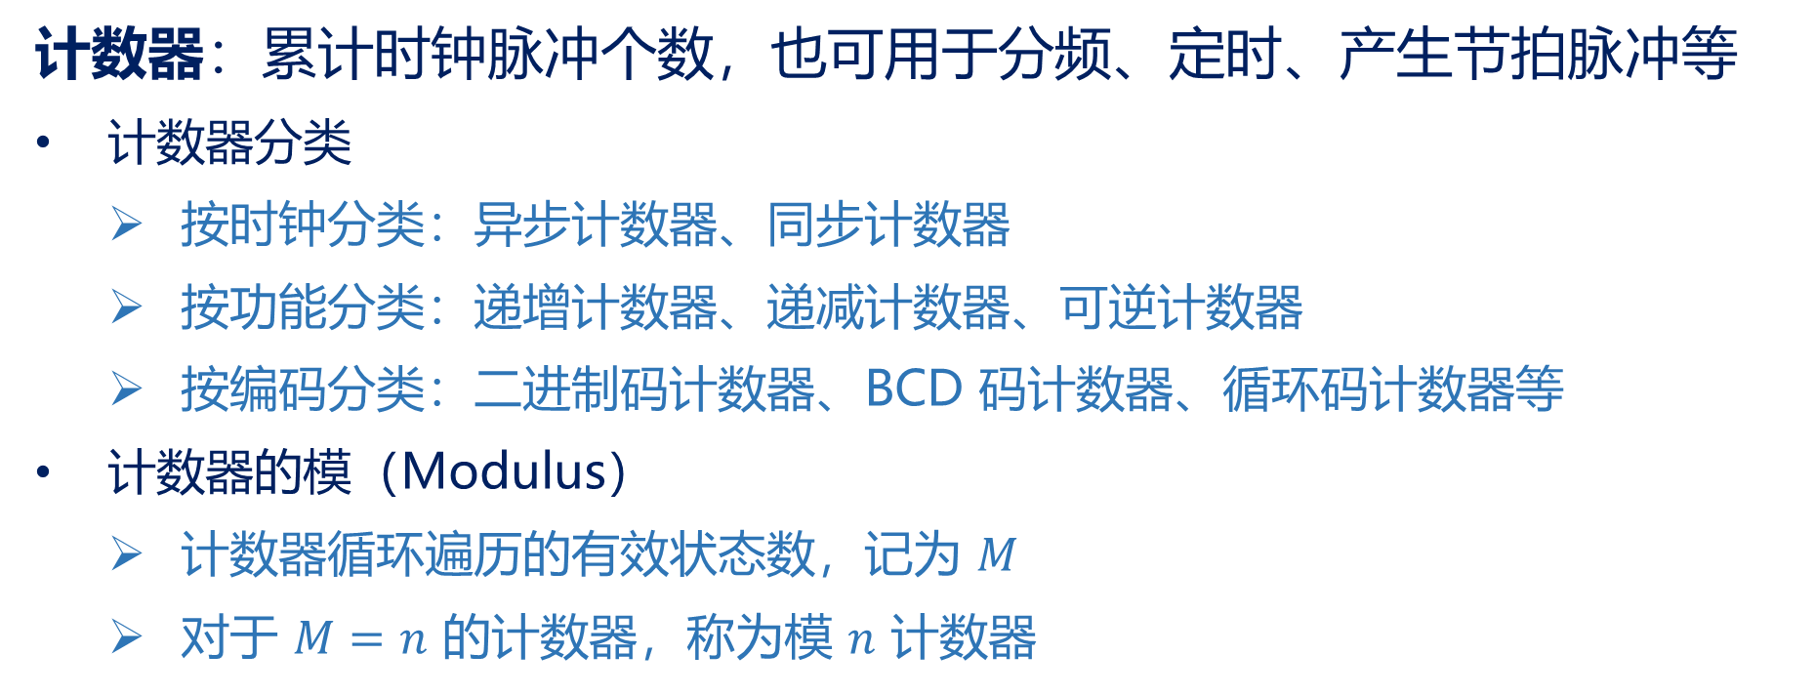
计数器
计数器：累计时钟脉冲个数，也可用于分频、定时、产生节拍脉冲等
计数器分类
  按时钟分类：异步计数器、同步计数器
  按功能分类：递增计数器、递减计数器、可逆计数器
  按编码分类：二进制码计数器、BCD 码计数器、循环码计数器等
计数器的模（Modulus）
  计数器循环遍历的有效状态数，记为 $M$
  对于 $M=n$ 的计数器，称为模 $n$ 计数器
3
Notes:
同步计数器：有一个公共时钟脉冲，各个触发器的状态转换是在该公共输入计数脉冲作用下同时发生的，即各个触发器状态的翻转与输入脉冲同步
异步计数器：没有公共时钟脉冲，输入计数脉冲只作用于某些触发器的 CP 端，而其它触发器的翻转是靠低位的进位信号
因此，组成计数器的各个触发器的状态变化不是同时发生的
二进制计数器：按二进制数运算规律进行计数
十进制计数器：按十进制数运算规律进行计数
任意进制计数器：二进制计数器和十进制计数器之外的其它进制计数器，如三进制计数器、六进制计数器等
递增计数器：随着计数脉冲的输入，计数器的数是递增的，则为递增计数器
递减计数器：随着计数脉冲的输入，计数器的数是递减的，则为递减计数器
可逆计数器：随着计数脉冲的输入，计数器的数是可增可减的则为可逆计数器

Slide 4
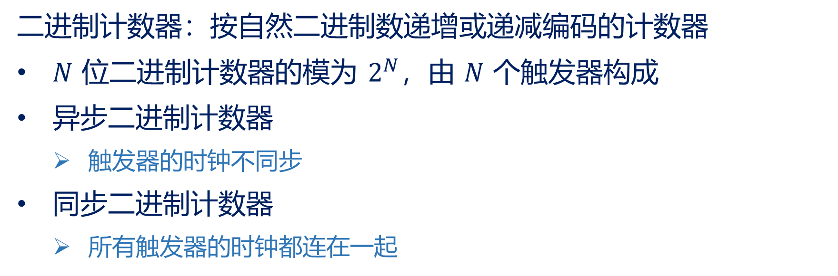
计数器 —— 二进制计数器
二进制计数器：按自然二进制数递增或递减编码的计数器
$N$ 位二进制计数器的模为 $2^{N}$，由 $N$ 个触发器构成
异步二进制计数器
  触发器的时钟不同步
同步二进制计数器
  所有触发器的时钟都连在一起
4

Slide 5



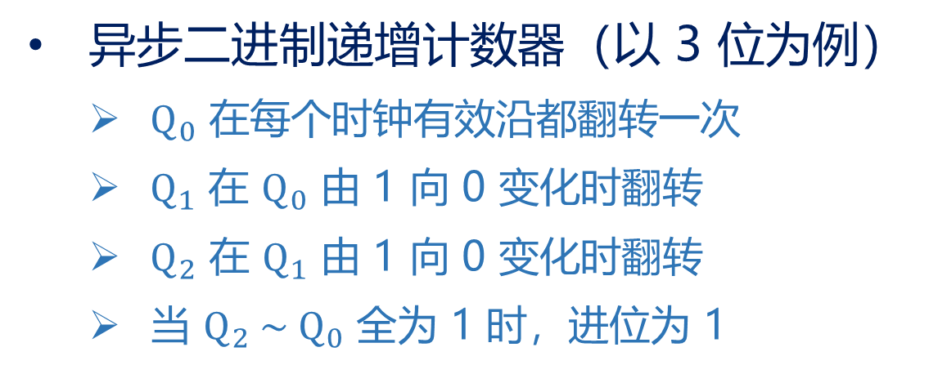















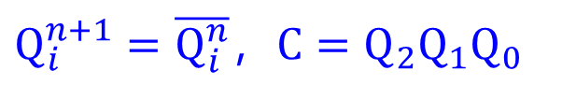
计数器 —— 二进制计数器
异步二进制递增计数器（以 3 位为例）
  $Q_{0}$ 在每个时钟有效沿都翻转一次
  $Q_{1}$ 在 $Q_{0}$ 由 1 向 0 变化时翻转
  $Q_{2}$ 在 $Q_{1}$ 由 1 向 0 变化时翻转
  当 $Q_{2} \sim Q_{0}$ 全为 1 时，进位为 1
3 位二进制递增计数器状态表
计数 顺序 | 电路状态 | 进位 输出
 | $Q_{2}$ $Q_{1}$ $Q_{0}$
0 | 0 0 0 | 0
1 | 0 0 1 | 0
2 | 0 1 0 | 0
3 | 0 1 1 | 0
4 | 1 0 0 | 0
5 | 1 0 1 | 0
6 | 1 1 0 | 0
7 | 1 1 1 | 1
8 | 0 0 0 | 0
1
1
1
$$1T$$
$$Q$$
$$1T$$
$$Q$$
$$1T$$
$$Q$$
$${FF}_{0}$$
$${FF}_{1}$$
$${FF}_{2}$$
$$CP$$
$$C1$$
$$C1$$
$$C1$$
$$C$$
$$Q_{0}$$
$$Q_{1}$$
$$Q_{2}$$
$Q_{i}^{n+1}=\overline{Q_{i}^{n}}$，$C=Q_{2}Q_{1}Q_{0}$
5

Slide 6





计数器 —— 二进制计数器
异步二进制递增计数器（以 3 位为例）
3 位二进制递增计数器状态表
0
1
2
3
4
5
6
7
8
计数 顺序 | 电路状态 | 进位 输出
 | $Q_{2}$ $Q_{1}$ $Q_{0}$
0 | 0 0 0 | 0
1 | 0 0 1 | 0
2 | 0 1 0 | 0
3 | 0 1 1 | 0
4 | 1 0 0 | 0
5 | 1 0 1 | 0
6 | 1 1 0 | 0
7 | 1 1 1 | 1
8 | 0 0 0 | 0
$$CP$$
$$Q_{0}$$
$$Q_{1}$$
$$Q_{2}$$
$$C$$
1
1
1
$$1T$$
$$Q$$
$$1T$$
$$Q$$
$$1T$$
$$Q$$
$${FF}_{0}$$
$${FF}_{1}$$
$${FF}_{2}$$
$$CP$$
$$C1$$
$$C1$$
$$C1$$
$$C$$
$$Q_{0}$$
$$Q_{1}$$
$$Q_{2}$$
$Q_{i}^{n+1}=\overline{Q_{i}^{n}}$，$C=Q_{2}Q_{1}Q_{0}$
6
Notes:
计数器不仅可以计数，还可以作为分频器
若 CP 的频率为 f，则，Q_0 端输出脉冲的频率为 0.5f，Q_0 端为二分频端
Q_1、Q_2、Q_3 端分别为四分频、八分频和十六分频端

Slide 7








计数器 —— 二进制计数器
异步二进制递增计数器
  优点：电路简单，易于扩展
  缺点：输出信号质量差，工作速度低
$$T$$
$$CP$$
$$t_{d}$$
$$Q_{0}$$
$$2t_{d}$$
$$Q_{1}$$
$$3t_{d}$$
$$Q_{2}$$
有效码 011
无效码 010
无效码 000
有效码 100
7

Slide 8
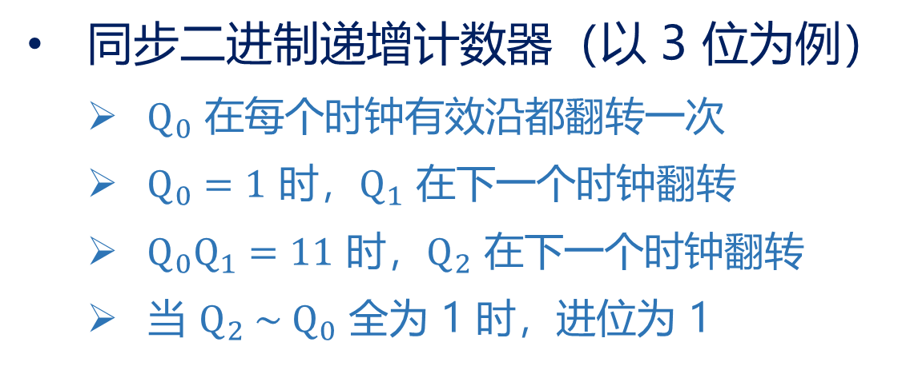
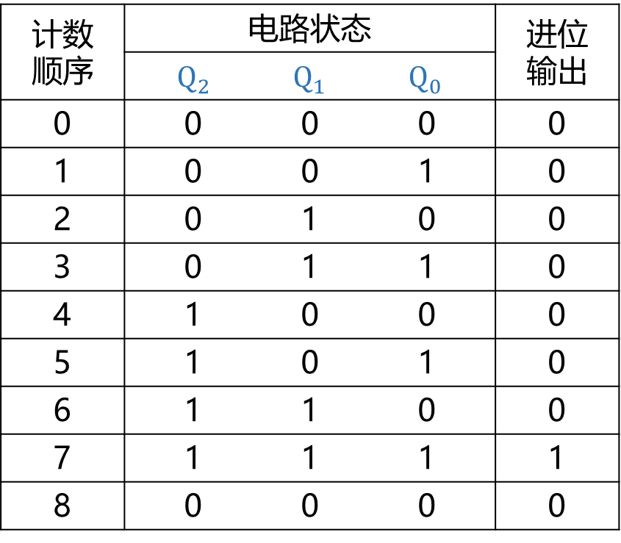
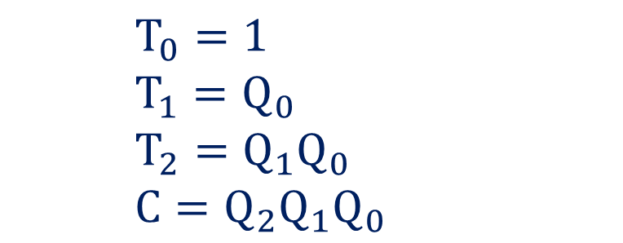
计数器 —— 二进制计数器
同步二进制递增计数器（以 3 位为例）
  $Q_{0}$ 在每个时钟有效沿都翻转一次
  $Q_{0}=1$ 时，$Q_{1}$ 在下一个时钟翻转
  $Q_{0}Q_{1}=11$ 时，$Q_{2}$ 在下一个时钟翻转
  当 $Q_{2} \sim Q_{0}$ 全为 1 时，进位为 1
3 位二进制递增计数器状态表
计数 顺序 | 电路状态 | 进位 输出
 | $Q_{2}$ $Q_{1}$ $Q_{0}$
0 | 0 0 0 | 0
1 | 0 0 1 | 0
2 | 0 1 0 | 0
3 | 0 1 1 | 0
4 | 1 0 0 | 0
5 | 1 0 1 | 0
6 | 1 1 0 | 0
7 | 1 1 1 | 1
8 | 0 0 0 | 0
    $T_{0}=1$
    $T_{1}=Q_{0}$
    $T_{2}=Q_{1}Q_{0}$
    $C=Q_{2}Q_{1}Q_{0}$
8

Slide 9






















计数器 —— 二进制计数器
同步二进制递增计数器（以 3 位为例）
$$C$$
1
$$1T$$
$$Q$$
$$1T$$
$$Q$$
$$1T$$
$$Q$$
$${FF}_{0}$$
$$Q_{0}$$
$${FF}_{1}$$
$$Q_{1}$$
$${FF}_{2}$$
$$Q_{2}$$
$$CP$$
$$C1$$
$$C1$$
$$C1$$
0
1
2
3
4
5
6
7
8
$$CP$$
$$Q_{0}$$
    $T_{0}=1$
    $T_{1}=Q_{0}$
    $T_{2}=Q_{1}Q_{0}$
    $C=Q_{2}Q_{1}Q_{0}$
$$Q_{1}$$
$$Q_{2}$$
$$C$$
$$t_{d}$$
9

Slide 10
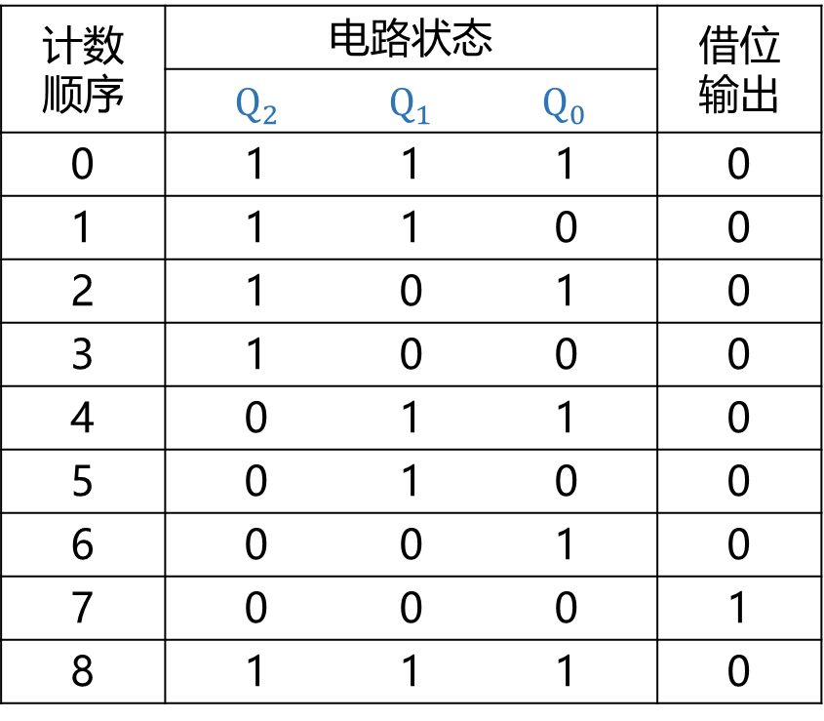
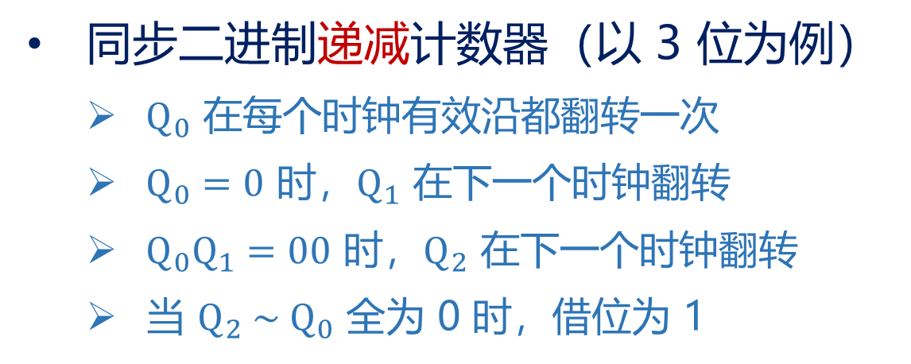
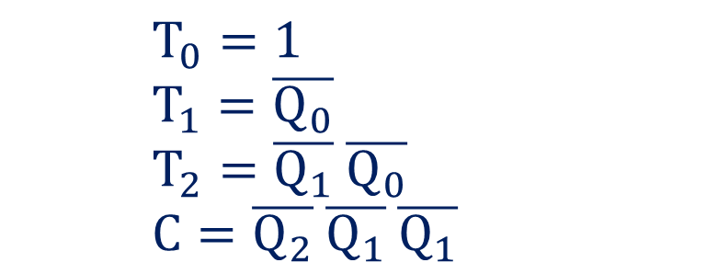
计数器 —— 二进制计数器
同步二进制递减计数器（以 3 位为例）
  $Q_{0}$ 在每个时钟有效沿都翻转一次
  $Q_{0}=0$ 时，$Q_{1}$ 在下一个时钟翻转
  $Q_{0}Q_{1}=00$ 时，$Q_{2}$ 在下一个时钟翻转
  当 $Q_{2} \sim Q_{0}$ 全为 0 时，借位为 1
3 位二进制递减计数器状态表
计数 顺序 | 电路状态 | 借位 输出
 | $Q_{2}$ $Q_{1}$ $Q_{0}$
0 | 1 1 1 | 0
1 | 1 1 0 | 0
2 | 1 0 1 | 0
3 | 1 0 0 | 0
4 | 0 1 1 | 0
5 | 0 1 0 | 0
6 | 0 0 1 | 0
7 | 0 0 0 | 1
8 | 1 1 1 | 0
    $T_{0}=1$
    $T_{1}=\overline{Q_{0}}$
    $T_{2}=\overline{Q_{1}} \overline{Q_{0}}$
    $C=\overline{Q_{2}} \overline{Q_{1}} \overline{Q_{1}}$
10

Slide 11











计数器 —— 二进制计数器
同步二进制递减计数器（以 3 位为例）
$$\overline{Q_{0}}$$
$$C$$
1
$$1T$$
$$1T$$
$$1T$$
$${FF}_{0}$$
$${FF}_{1}$$
$${FF}_{2}$$
$$\overline{Q_{1}}$$
$$\overline{Q_{2}}$$
$$CP$$
$$C1$$
$$Q$$
$$C1$$
$$Q$$
$$C1$$
$$Q$$
0
1
2
3
4
5
6
7
8
$$CP$$
$$Q_{0}$$
    $T_{0}=1$
    $T_{1}=\overline{Q_{0}}$
    $T_{2}=\overline{Q_{1}} \overline{Q_{0}}$
    $C=\overline{Q_{2}} \overline{Q_{1}} \overline{Q_{1}}$
$$Q_{1}$$
$$Q_{2}$$
$$C$$
忽略延迟
11

Slide 12





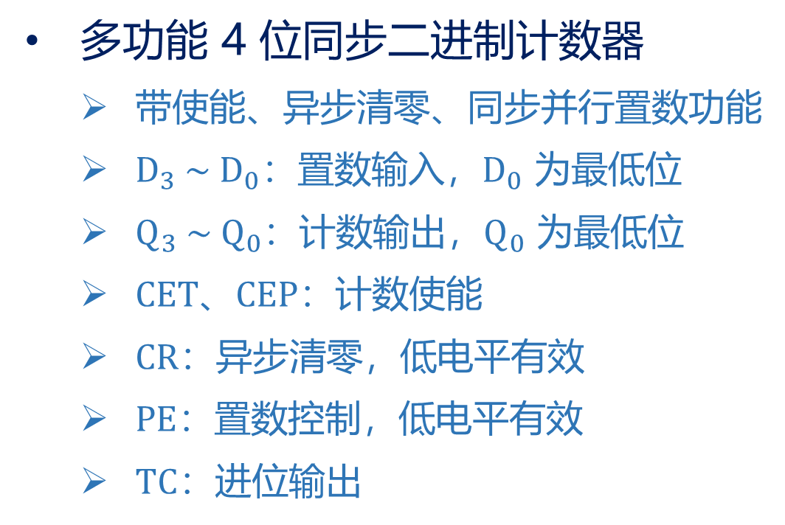










计数器 —— 二进制计数器
多功能 4 位同步二进制计数器
  带使能、异步清零、同步并行置数功能
  $D_{3} \sim D_{0}$：置数输入，$D_{0}$ 为最低位
  $Q_{3} \sim Q_{0}$：计数输出，$Q_{0}$ 为最低位
  $CET$、$CEP$：计数使能
  $CR$：异步清零，低电平有效
  $PE$：置数控制，低电平有效
  $TC$：进位输出
$$D_{3}$$
$$D_{2}$$
$$D_{1}$$
$$D_{0}$$
74x161
$$CET$$
$$TC$$
$$CEP$$
$$PE$$
$$CP$$
$$CR$$
$$Q_{3}$$
$$Q_{2}$$
$$Q_{1}$$
$$Q_{0}$$
逻辑图
功能表
$\overline{CR}$ $\overline{PE}$ $CEP$ $CET$ $CP$ | 功 能
0 x x x x | 异步清零
1 0 x x ↑ | 同步置数
1 1 0 x x | 保持
1 1 x 0 x
1 1 1 1 ↑ | 计数
12

Slide 13



































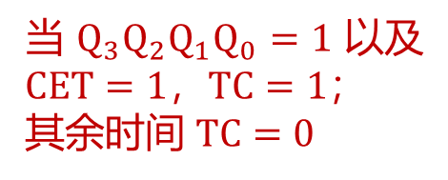



计数器 —— 二进制计数器
多功能 4 位同步二进制计数器（74x161）
当 $Q_{3}Q_{2}Q_{1}Q_{0}=1$ 以及 $CET=1$，$TC=1$；
其余时间 $TC=0$
$$D_{0}$$
$$D_{1}$$
$$D_{2}$$
$$D_{3}$$
$$CET$$
$$CEP$$
$0$ $1$
$0$ $1$
$0$ $1$
$0$ $1$
$$\overline{PE}$$
$$1D$$
$$Q$$
$$1D$$
$$Q$$
$$1D$$
$$Q$$
$$1D$$
$$Q$$
$${FF}_{0}$$
$${FF}_{1}$$
$${FF}_{2}$$
$${FF}_{3}$$
$$C1$$
$$C1$$
$$C1$$
$$C1$$
$$R$$
$$R$$
$$R$$
$$R$$
$$CP$$
$$\overline{CR}$$
$$Q_{0}$$
$$Q_{1}$$
$$Q_{2}$$
$$Q_{3}$$
$$TC$$
13
Notes:
CR 最高优先级，/CR=0，异步清零，输出 Q 为 0000，TC 为 0
PE 次高优先级，/PE=0，置数，Q=D
CET 直接进位允许信号，CEP 片内进位允许信号

Slide 14
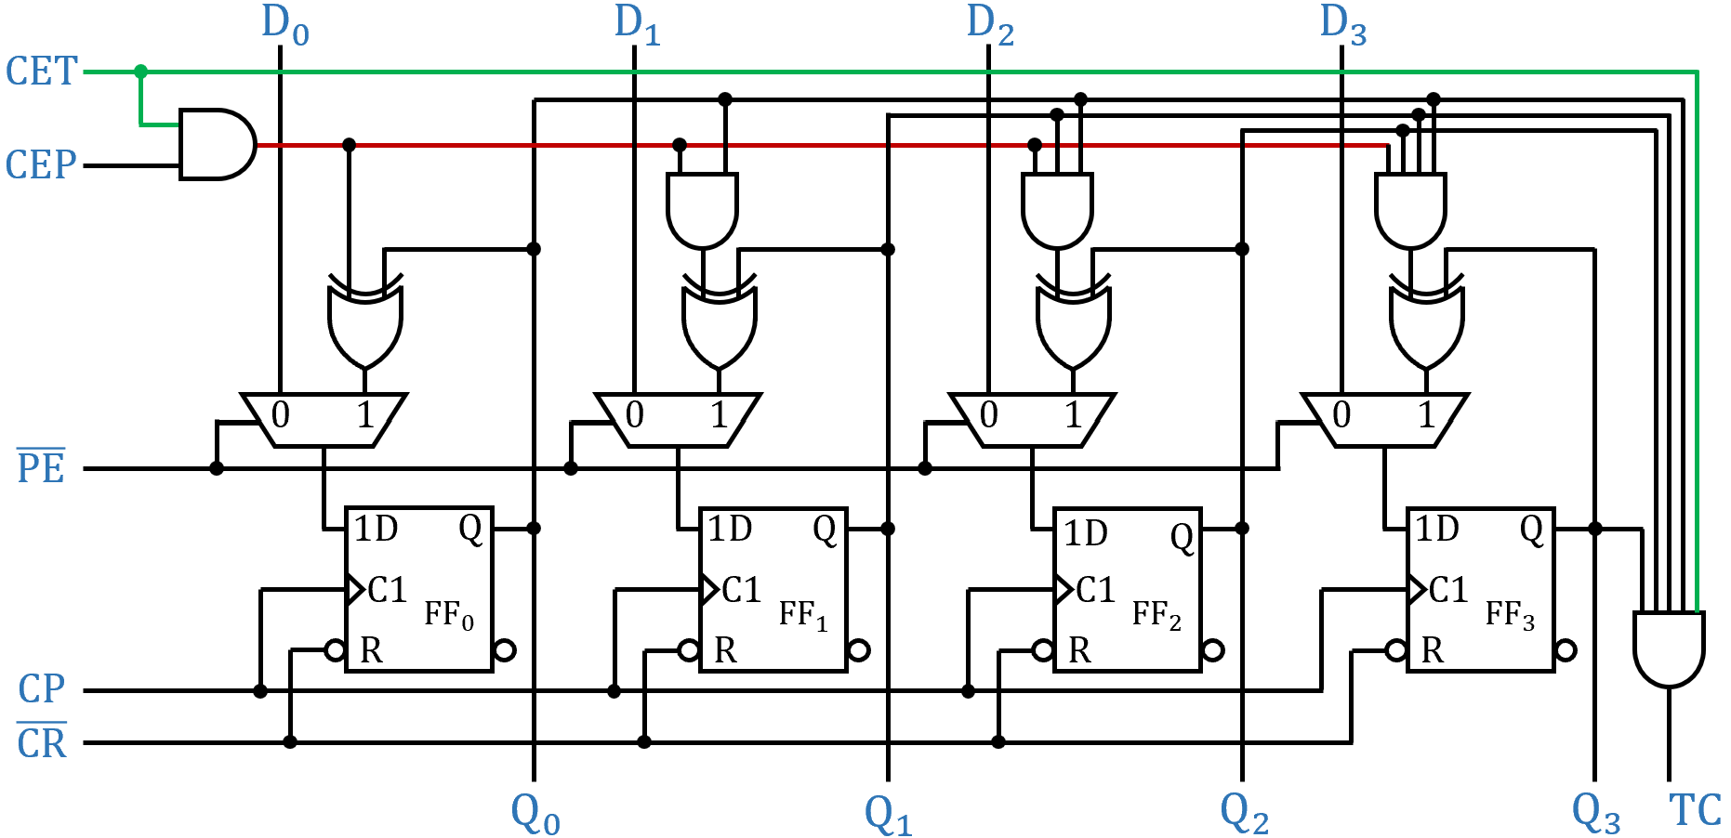
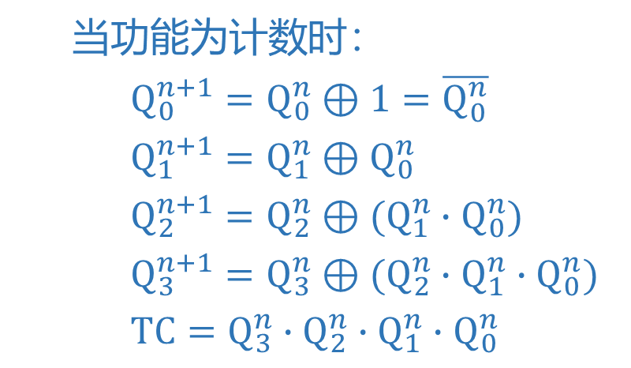
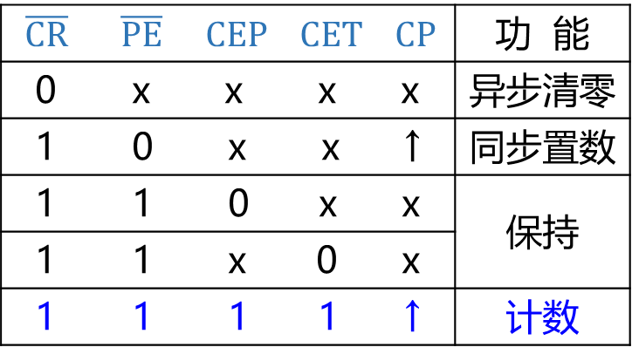
计数器 —— 二进制计数器
多功能 4 位同步二进制计数器（74x161）
  当功能为计数时：
    $Q_{0}^{n+1}=Q_{0}^{n}⊕1=\overline{Q_{0}^{n}}$
    $Q_{1}^{n+1}=Q_{1}^{n}⊕Q_{0}^{n}$
    $Q_{2}^{n+1}=Q_{2}^{n}⊕(Q_{1}^{n}∙Q_{0}^{n})$
    $$Q_{3}^{n+1}=Q_{3}^{n}⊕(Q_{2}^{n}∙Q_{1}^{n}∙Q_{0}^{n})$$
    $TC=Q_{3}^{n}∙Q_{2}^{n}∙Q_{1}^{n}∙Q_{0}^{n}$
功能表
$\overline{CR}$ $\overline{PE}$ $CEP$ $CET$ $CP$ | 功 能
0 x x x x | 异步清零
1 0 x x ↑ | 同步置数
1 1 0 x x | 保持
1 1 x 0 x
1 1 1 1 ↑ | 计数
14

Slide 15
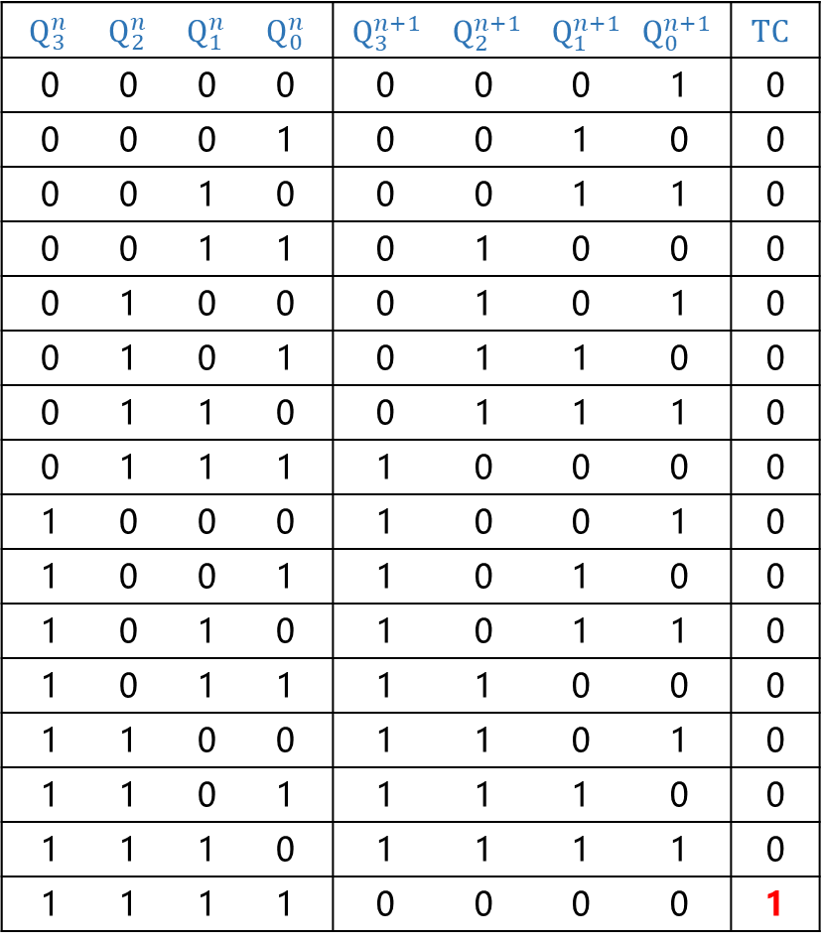
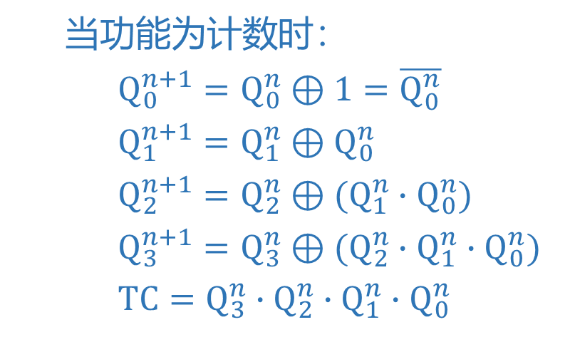
计数器 —— 二进制计数器
状态表
多功能 4 位同步二进制计数器（74x161）
$Q_{3}^{n}$ $Q_{2}^{n}$ $Q_{1}^{n}$ $Q_{0}^{n}$ | $Q_{3}^{n+1}$ $Q_{2}^{n+1}$ $Q_{1}^{n+1}$ $Q_{0}^{n+1}$ | $$TC$$
0 0 0 0 | 0 0 0 1 | 0
0 0 0 1 | 0 0 1 0 | 0
0 0 1 0 | 0 0 1 1 | 0
0 0 1 1 | 0 1 0 0 | 0
0 1 0 0 | 0 1 0 1 | 0
0 1 0 1 | 0 1 1 0 | 0
0 1 1 0 | 0 1 1 1 | 0
0 1 1 1 | 1 0 0 0 | 0
1 0 0 0 | 1 0 0 1 | 0
1 0 0 1 | 1 0 1 0 | 0
1 0 1 0 | 1 0 1 1 | 0
1 0 1 1 | 1 1 0 0 | 0
1 1 0 0 | 1 1 0 1 | 0
1 1 0 1 | 1 1 1 0 | 0
1 1 1 0 | 1 1 1 1 | 0
1 1 1 1 | 0 0 0 0 | 1
  当功能为计数时：
    $Q_{0}^{n+1}=Q_{0}^{n}⊕1=\overline{Q_{0}^{n}}$
    $Q_{1}^{n+1}=Q_{1}^{n}⊕Q_{0}^{n}$
    $Q_{2}^{n+1}=Q_{2}^{n}⊕(Q_{1}^{n}∙Q_{0}^{n})$
    $$Q_{3}^{n+1}=Q_{3}^{n}⊕(Q_{2}^{n}∙Q_{1}^{n}∙Q_{0}^{n})$$
    $TC=Q_{3}^{n}∙Q_{2}^{n}∙Q_{1}^{n}∙Q_{0}^{n}$
15
Notes:
进位 TC 是现态的状态值决定

Slide 16














计数器 —— 二进制计数器
多功能 4 位同步二进制计数器
$$\overline{CR}$$
$$\overline{PE}$$
$$D_{0}$$
$$D_{1}$$
$$D_{2}$$
$$D_{3}$$
$$CP$$
$$CEP$$
功能表
$$CET$$
$\overline{CR}$ $\overline{PE}$ $CEP$ $CET$ $CP$ | 功 能
0 x x x x | 异步清零
1 0 x x ↑ | 同步置数
1 1 0 x x | 保持
1 1 x 0 x
1 1 1 1 ↑ | 计数
$$Q_{0}$$
$$Q_{1}$$
$$Q_{2}$$
$$Q_{3}$$
$$TC$$
12
13
14
15
0
1
2
清零
计数
禁止计数
置数
16

Slide 17
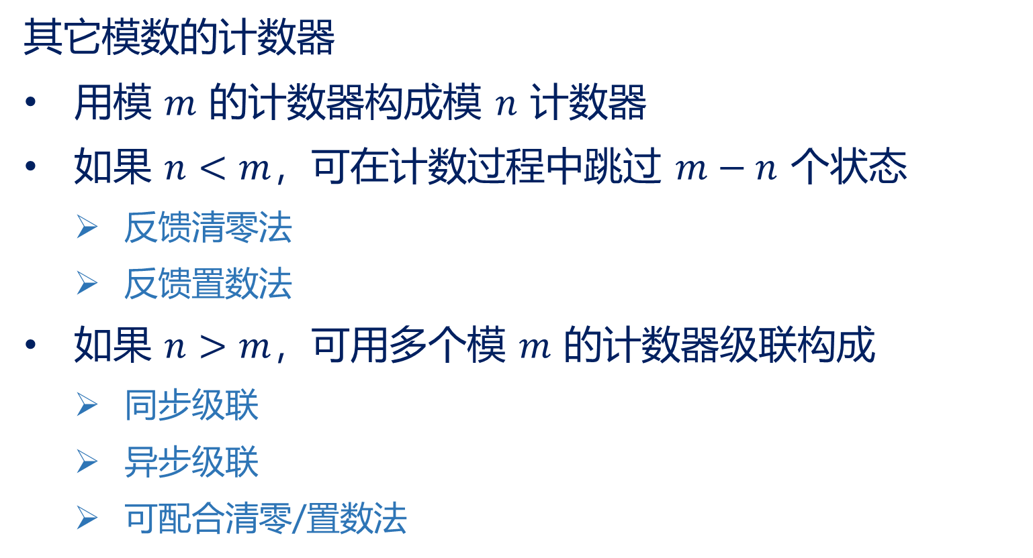
计数器 —— 其它模数的计数器
其它模数的计数器
用模 $m$ 的计数器构成模 $n$ 计数器
如果 $n<m$，可在计数过程中跳过 $m−n$ 个状态
  反馈清零法
  反馈置数法
如果 $n>m$，可用多个模 $m$ 的计数器级联构成
  同步级联
  异步级联
  可配合清零/置数法
17

Slide 18
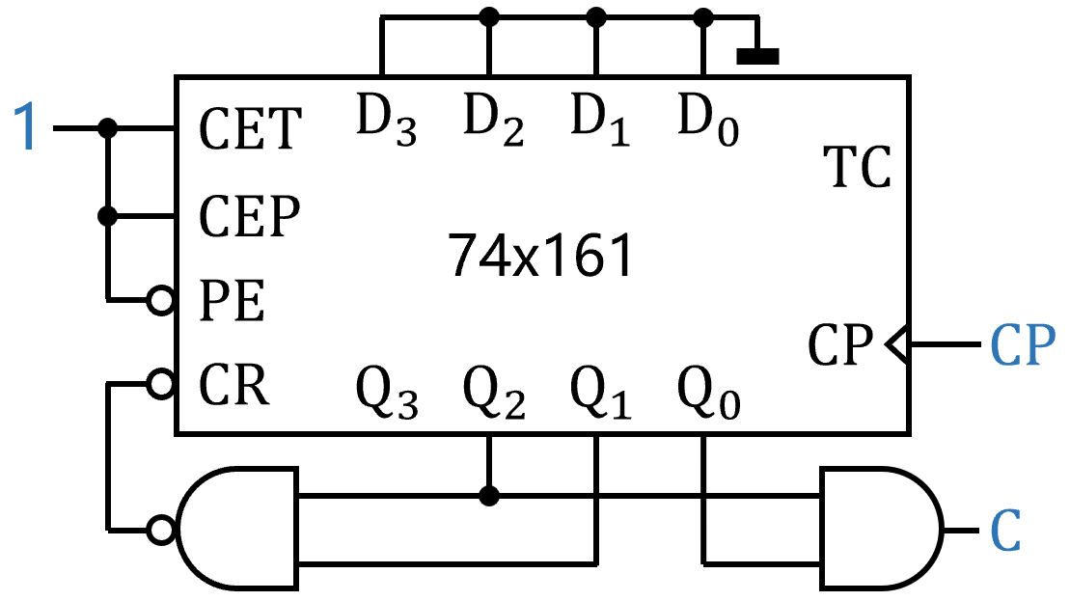

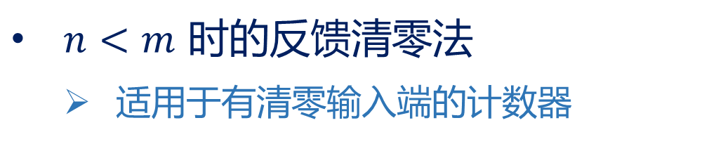





计数器 —— 其它模数的计数器
$n<m$ 时的反馈清零法
  适用于有清零输入端的计数器
  例：利用 74x161 的异步清零端，得到模 6 计数器
$$Q_{3}Q_{2}Q_{1}Q_{0}$$
0000
0001
0010
0011
$$CP$$
$$Q_{0}$$
1111
0100
$$Q_{1}$$
$$Q_{2}$$
$$C$$
1110
0110
0101
状态转换图
从 0101 到 0000 转换时短暂地出现了 0110
18
Notes:
出现的状态中，Q_3 一直为 0
在波形图中省略了 Q_3 的波形

Slide 19
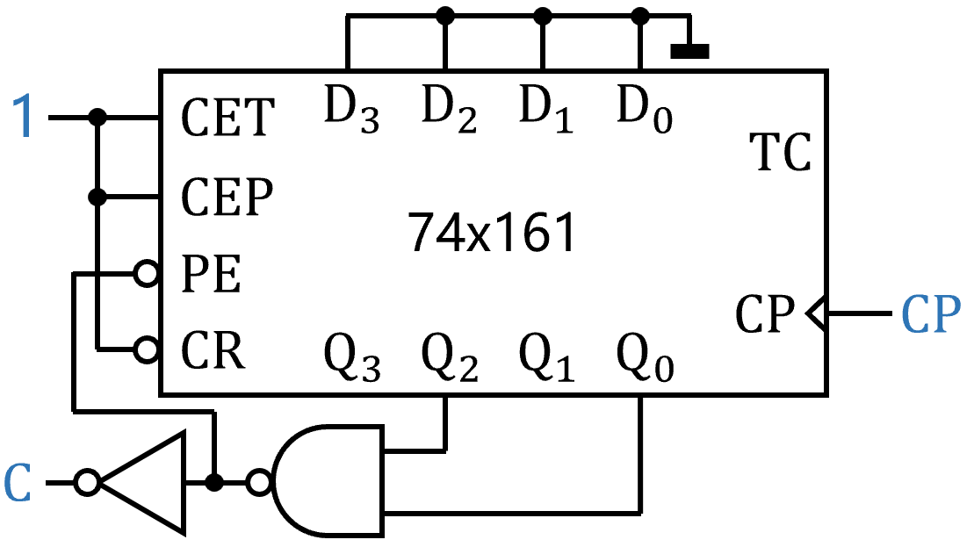
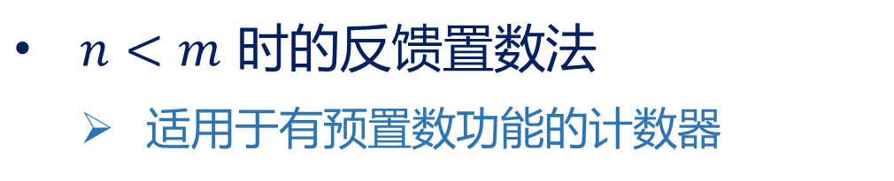
计数器 —— 其它模数的计数器
$n<m$ 时的反馈置数法
  适用于有预置数功能的计数器
  例：利用 74x161 的同步置数端，得到模 6 计数器
$$Q_{3}Q_{2}Q_{1}Q_{0}$$
0000
0001
0010
0011
$$CP$$
$$Q_{0}$$
1111
0100
$$Q_{1}$$
$$Q_{2}$$
$$C$$
1110
0110
0101
状态转换图
没有出现如 0110 的过渡状态
19
Notes:
出现的状态中，Q_3 一直为 0
在波形图中省略了 Q_3 的波形

Slide 20
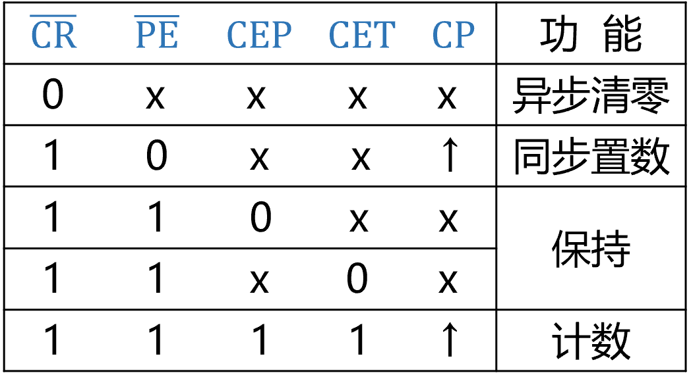



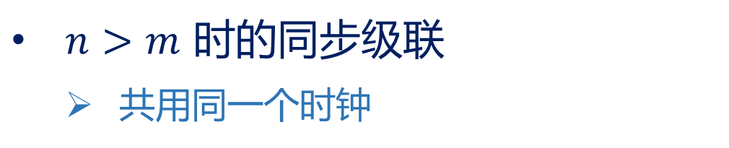




















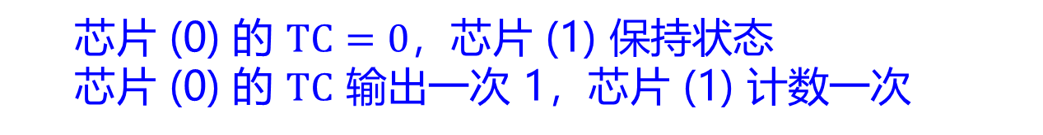






计数器 —— 其它模数的计数器
$n>m$ 时的同步级联
  共用同一个时钟
  例：用两个 74x161 级联得到模 256 计数器
x
x
x
x
x
x
x
x
$$D_{3}$$
$$D_{2}$$
$$D_{1}$$
$$D_{0}$$
$$D_{3}$$
$$D_{2}$$
$$D_{1}$$
$$D_{0}$$
74x161 (0)
74x161 (1)
1
$$CET$$
$$CET$$
$$TC$$
$$TC$$
$$CEP$$
$$CEP$$
$$PE$$
1
$$PE$$
$$CP$$
$$CP$$
$$CR$$
$$Q_{3}$$
$$Q_{2}$$
$$Q_{1}$$
$$Q_{0}$$
$$CR$$
$$Q_{3}$$
$$Q_{2}$$
$$Q_{1}$$
$$Q_{0}$$
$$CP$$
  芯片 (0) 的 $TC=0$，芯片 (1) 保持状态
  芯片 (0) 的 $TC$ 输出一次 1，芯片 (1) 计数一次
20
Notes:
每个芯片的 16 个状态都用上

Slide 21





















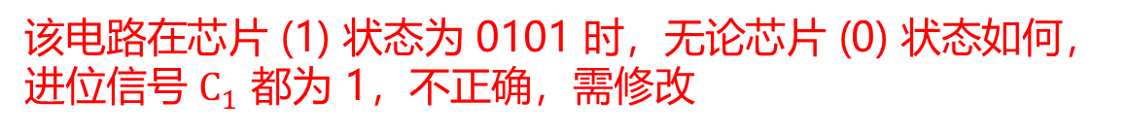










计数器 —— 其它模数的计数器
$n>m$ 时的同步级联
  共用同一个时钟
  例：用两个 74x161 级联得到模 36 计数器
$$CP$$
$$D_{3}$$
$$D_{2}$$
$$D_{1}$$
$$D_{0}$$
$$D_{3}$$
$$D_{2}$$
$$D_{1}$$
$$D_{0}$$
74x161 (0)
74x161 (1)
1
$$CET$$
$$CET$$
$$TC$$
$$TC$$
$$CEP$$
$$CEP$$
$$PE$$
1
$$PE$$
$$CP$$
$$CP$$
$$CR$$
$$Q_{3}$$
$$Q_{2}$$
$$Q_{1}$$
$$Q_{0}$$
$$CR$$
$$Q_{3}$$
$$Q_{2}$$
$$Q_{1}$$
$$Q_{0}$$
$$C_{0}$$
$$C_{1}$$
该电路在芯片 (1) 状态为 0101 时，无论芯片 (0) 状态如何，进位信号 $C_{1}$ 都为 1，不正确，需修改
  异步清零
21
Notes:
每个芯片用 6 个有效状态：0000 ~ 0101，6x6=36
芯片 (0) 每计数 6 个状态（0000~0101），芯片 (1) 就计 1 个数
期望的情况是两个芯片都为 0101 时，进位信号 C_1 才为 1

Slide 22
计数器 —— 其它模数的计数器
$n>m$ 时的同步级联
  共用同一个时钟
  例：用两个 74x161 级联得到模 36 计数器
$$CP$$
$$D_{3}$$
$$D_{2}$$
$$D_{1}$$
$$D_{0}$$
$$D_{3}$$
$$D_{2}$$
$$D_{1}$$
$$D_{0}$$
74x161 (0)
74x161 (1)
1
$$CET$$
$$CET$$
$$TC$$
$$TC$$
$$CEP$$
$$CEP$$
$$PE$$
1
$$PE$$
$$CP$$
$$CP$$
$$CR$$
$$Q_{3}$$
$$Q_{2}$$
$$Q_{1}$$
$$Q_{0}$$
$$CR$$
$$Q_{3}$$
$$Q_{2}$$
$$Q_{1}$$
$$Q_{0}$$
$$C_{0}$$
$$C_{1}$$
修改后
  异步清零
该电路中每个芯片使用 6 个状态：0000 ~ 0101
22
Notes:
当芯片 (0) 和芯片 (1) 都为 0101 时，芯片 (1) 的进位信号 C_1 才为 1

Slide 23


计数器 —— 其它模数的计数器
$n>m$ 时的同步级联
  共用同一个时钟
  例：用两个 74x161 级联得到模 36 计数器
$$CP$$
$$D_{3}$$
$$D_{2}$$
$$D_{1}$$
$$D_{0}$$
$$D_{3}$$
$$D_{2}$$
$$D_{1}$$
$$D_{0}$$
74x161 (0)
74x161 (1)
1
$$CET$$
$$CET$$
$$TC$$
$$TC$$
$$CEP$$
$$CEP$$
$$PE$$
$$PE$$
$$CP$$
$$CP$$
$$CR$$
$$Q_{3}$$
$$Q_{2}$$
$$Q_{1}$$
$$Q_{0}$$
1
$$CR$$
$$Q_{3}$$
$$Q_{2}$$
$$Q_{1}$$
$$Q_{0}$$
$$C_{0}$$
$$C_{1}$$
该电路使得芯片 (1) 的状态 0101 只能保持一个时钟周期，需修改
  同步置数
23
Notes:
该电路中每个芯片也使用 6 个状态：0000 ~ 0101
期望的情况是芯片 (1) 的 0101 状态能保持 6 个时钟周期，即在芯片 (0) 从 0000 到 0101，并保持最后一个状态 0101 一个周期后，芯片 (1) 再被置零

Slide 24

计数器 —— 其它模数的计数器
$n>m$ 时的同步级联
  共用同一个时钟
  例：用两个 74x161 级联得到模 36 计数器
$$CP$$
$$D_{3}$$
$$D_{2}$$
$$D_{1}$$
$$D_{0}$$
$$D_{3}$$
$$D_{2}$$
$$D_{1}$$
$$D_{0}$$
74x161 (0)
74x161 (1)
1
$$CET$$
$$CET$$
$$TC$$
$$TC$$
$$CEP$$
$$CEP$$
$$PE$$
$$PE$$
$$CP$$
$$CP$$
$$CR$$
$$Q_{3}$$
$$Q_{2}$$
$$Q_{1}$$
$$Q_{0}$$
1
$$CR$$
$$Q_{3}$$
$$Q_{2}$$
$$Q_{1}$$
$$Q_{0}$$
$$C_{0}$$
修改后
  同步置数
$$C_{1}$$
24

Slide 25
计数器 —— 其它模数的计数器
$n>m$ 时的同步级联
  共用同一个时钟
  例：用两个 74x161 级联得到模 24 计数器
$$CP$$
$$D_{3}$$
$$D_{2}$$
$$D_{1}$$
$$D_{0}$$
$$D_{3}$$
$$D_{2}$$
$$D_{1}$$
$$D_{0}$$
74x161 (0)
74x161 (1)
1
$$CET$$
$$CET$$
$$TC$$
$$TC$$
$$CEP$$
$$CEP$$
$$PE$$
1
$$PE$$
$$CP$$
$$CP$$
$$CR$$
$$Q_{3}$$
$$Q_{2}$$
$$Q_{1}$$
$$Q_{0}$$
$$CR$$
$$Q_{3}$$
$$Q_{2}$$
$$Q_{1}$$
$$Q_{0}$$
  异步清零
该电路使用的 24 个有效状态为：0000 0000 ~ 0001 0111
25
Notes:
使用的 24 个状态为：0000 0000 ~ 0001 0111
异步清零，当状态为 0001 0111 时，再来一个时钟有效沿，状态短暂变成 0001 1000 并将两个芯片都清零

Slide 26
计数器 —— 其它模数的计数器
$n>m$ 时的同步级联
  共用同一个时钟
  例：用两个 74x161 级联得到模 24 计数器
$$CP$$
$$D_{3}$$
$$D_{2}$$
$$D_{1}$$
$$D_{0}$$
$$D_{3}$$
$$D_{2}$$
$$D_{1}$$
$$D_{0}$$
74x161 (0)
74x161 (1)
1
$$CET$$
$$CET$$
$$TC$$
$$TC$$
$$CEP$$
$$CEP$$
$$PE$$
$$PE$$
$$CP$$
$$CP$$
$$CR$$
$$Q_{3}$$
$$Q_{2}$$
$$Q_{1}$$
$$Q_{0}$$
1
$$CR$$
$$Q_{3}$$
$$Q_{2}$$
$$Q_{1}$$
$$Q_{0}$$
  同步置数
该电路使用的 24 个有效状态为：0000 0000 ~ 0001 0111
26
Notes:
该电路使用的 24 个状态为：0000 0000 ~ 0001 0111
与非门扇入数多，会引起一些问题，如功耗过大、噪声增加、响应变慢等
如果换成多个与门再最后加一个反相器，逻辑门的个数会增加

Slide 27
计数器 —— 其它模数的计数器
$n>m$ 时的同步级联
  共用同一个时钟
  例：用两个 74x161 级联得到模 24 计数器
$$CP$$
1
0
0
0
1
1
1
0
$$D_{3}$$
$$D_{2}$$
$$D_{1}$$
$$D_{0}$$
$$D_{3}$$
$$D_{2}$$
$$D_{1}$$
$$D_{0}$$
74x161 (0)
74x161 (1)
1
$$CET$$
$$CET$$
$$TC$$
$$TC$$
$$CEP$$
$$CEP$$
$$PE$$
$$PE$$
$$CP$$
$$CP$$
$$CR$$
$$Q_{3}$$
$$Q_{2}$$
$$Q_{1}$$
$$Q_{0}$$
1
$$CR$$
$$Q_{3}$$
$$Q_{2}$$
$$Q_{1}$$
$$Q_{0}$$
  同步置数
该电路使用的 24 个有效状态为：1110 1000 ~ 1111 1111
27
Notes:
该电路使用的 24 个状态为：1110 1000 ~ 1111 1111（232 ~ 255）
通过芯片 (1) 的进位信号 TC 反向之后来置数
这样的状态选择可以简化外接电路

Slide 28

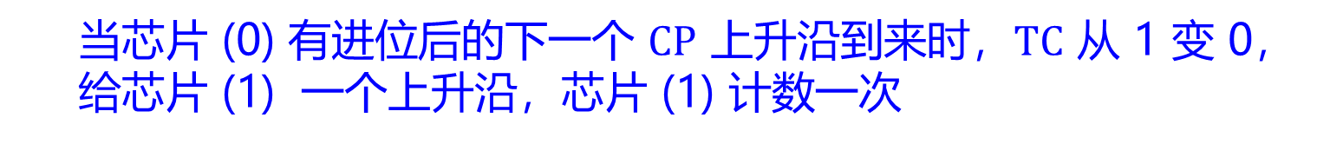


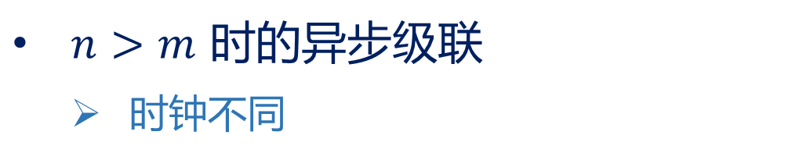



计数器 —— 其它模数的计数器
$n>m$ 时的异步级联
  时钟不同
  例：用两个 74x161 级联得到模 256 计数器
x
x
x
x
x
x
x
x
$$D_{3}$$
$$D_{2}$$
$$D_{1}$$
$$D_{0}$$
$$D_{3}$$
$$D_{2}$$
$$D_{1}$$
$$D_{0}$$
74x161 (0)
74x161 (1)
1
$$CET$$
1
$$CET$$
$$TC$$
$$TC$$
$$CEP$$
$$CEP$$
$$PE$$
$$PE$$
$$CP$$
$$CP$$
$$CP$$
$$CR$$
$$Q_{3}$$
$$Q_{2}$$
$$Q_{1}$$
$$Q_{0}$$
$$CR$$
$$Q_{3}$$
$$Q_{2}$$
$$Q_{1}$$
$$Q_{0}$$
  当芯片 (0) 有进位后的下一个 $CP$ 上升沿到来时，$TC$ 从 1 变 0，给芯片 (1) 一个上升沿，芯片 (1) 计数一次
28

Slide 29





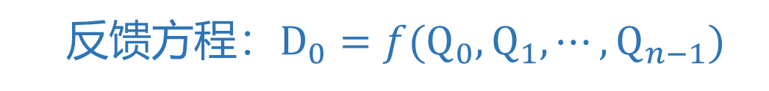







计数器 —— 移位寄存器型计数器
移位寄存器型计数器：在移位寄存器的基础上加反馈逻辑电路而构成的具有特殊编码的同步计数器
常见类型：
环形计数器
扭环形计数器
自启动扭环形计数器
反馈逻辑电路
$$D_{0}$$
$$D$$
$$Q_{0}$$
$$D$$
$$Q_{1}$$
…
$$Q_{n−2}$$
$$D$$
$$Q_{n−1}$$
$${FF}_{0}$$
$${FF}_{1}$$
$${FF}_{n−1}$$
$$CP$$
一般结构
  反馈方程：$D_{0}=f(Q_{0},Q_{1},⋯,Q_{n−1})$
29

Slide 30



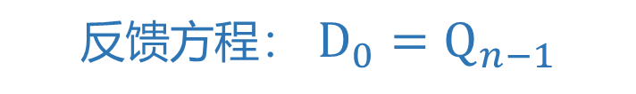











计数器 —— 移位寄存器型计数器
环形计数器
$$D_{0}$$
$$D$$
$$Q_{0}$$
$$D$$
$$Q_{1}$$
$$D$$
$$Q_{2}$$
$$D$$
$$Q_{3}$$
$${FF}_{0}$$
$${FF}_{1}$$
$${FF}_{2}$$
$${FF}_{3}$$
  反馈方程： $D_{0}=Q_{n−1}$
$$CP$$
$$Q_{3}Q_{2}Q_{1}Q_{0}$$
0001
0010
1110
1101
1100
1001
0101
0000
1000
0100
0111
1011
0110
0011
1010
1111
(a)
(b)
(c)
(d)
(e)
若取 (a) 为有效循环，则 (b)~(e) 为无效循环，电路不能自校正（自启动）
30
Notes:
将移位寄存器的串行输出和串行输入直接相连
从状态转换图知，此电路不能自启动
对于包含 n 个触发器的环形计数器，共有 2^n 个状态，但是只有 n 个有效的计数状态，状态利用率低

Slide 31

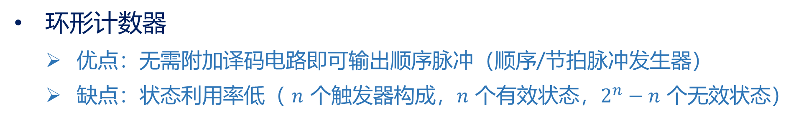





计数器 —— 移位寄存器型计数器
环形计数器
  优点：无需附加译码电路即可输出顺序脉冲（顺序/节拍脉冲发生器）
  缺点：状态利用率低（ $n$ 个触发器构成，$n$ 个有效状态，$2^{n}−n$ 个无效状态）
$$Q_{3}Q_{2}Q_{1}Q_{0}$$
$$CP$$
$$Q_{0}$$
0001
0010
$$Q_{1}$$
1000
0100
$$Q_{2}$$
$$Q_{3}$$
31

Slide 32


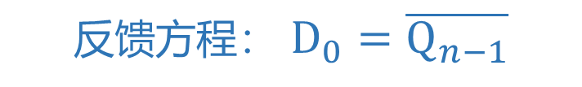



计数器 —— 移位寄存器型计数器
扭环形计数器
$$D_{1}$$
$$D_{2}$$
$$D_{3}$$
$$D_{0}$$
$$D$$
$$Q_{0}$$
$$D$$
$$Q_{1}$$
$$D$$
$$Q_{2}$$
$$D$$
$${FF}_{0}$$
$${FF}_{1}$$
$${FF}_{2}$$
$${FF}_{3}$$
$$\overline{Q_{3}}$$
  反馈方程： $D_{0}=\overline{Q_{n−1}}$
$$CP$$
$$Q_{3}Q_{2}Q_{1}Q_{0}$$
0000
0001
0011
0010
0101
1011
1000
有效循环
0111
1001
无效循环
0110
1100
1110
1111
0100
1010
1101
32
Notes:
有效状态数比环形计数器增加了一倍，但是还是不能自校正（自启动）

Slide 33













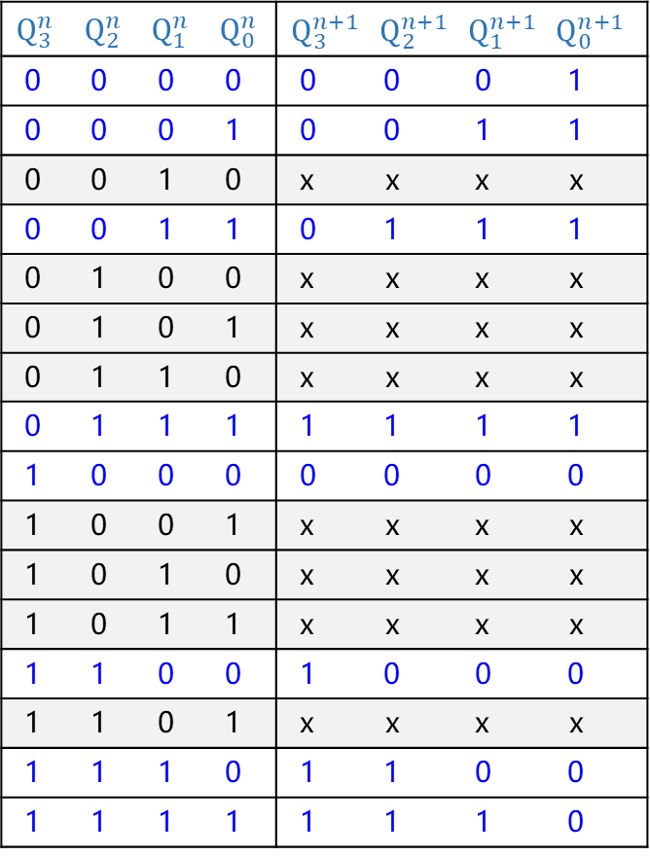



计数器 —— 移位寄存器型计数器
状态表
扭环形计数器的自校正设计
$Q_{3}^{n}$ $Q_{2}^{n}$ $Q_{1}^{n}$ $Q_{0}^{n}$ | $Q_{3}^{n+1}$ $Q_{2}^{n+1}$ $Q_{1}^{n+1}$ $Q_{0}^{n+1}$
0 0 0 0 | 0 0 0 1
0 0 0 1 | 0 0 1 1
0 0 1 0 | x x x x
0 0 1 1 | 0 1 1 1
0 1 0 0 | x x x x
0 1 0 1 | x x x x
0 1 1 0 | x x x x
0 1 1 1 | 1 1 1 1
1 0 0 0 | 0 0 0 0
1 0 0 1 | x x x x
1 0 1 0 | x x x x
1 0 1 1 | x x x x
1 1 0 0 | 1 0 0 0
1 1 0 1 | x x x x
1 1 1 0 | 1 1 0 0
1 1 1 1 | 1 1 1 0
$$D_{0}$$
$$D_{1}$$
$$Q_{1}Q_{0}$$
$$Q_{1}Q_{0}$$
$$Q_{3}Q_{2}$$
00
01
11
10
$$Q_{3}Q_{2}$$
00
01
11
10
00
1 | 1 | 1 | x
x | x | 1 | x
0 | x | 0 | 0
0 | x | x | x
00
0 | 1 | 1 | x
x | x | 1 | x
0 | x | 1 | 0
0 | x | x | x
01
$$D_{0}=\overline{Q_{3}}$$
01
$$D_{1}=Q_{0}$$
11
11
10
10
$$D_{2}$$
$$D_{3}$$
$$Q_{1}Q_{0}$$
$$Q_{1}Q_{0}$$
$$Q_{3}Q_{2}$$
00
01
11
10
$$Q_{3}Q_{2}$$
00
01
11
10
00
0 | 0 | 1 | x
x | x | 1 | x
0 | x | 1 | 1
0 | x | x | x
00
0 | 0 | 0 | x
x | x | 1 | x
1 | x | 1 | 1
0 | x | x | x
01
$$D_{2}=Q_{1}$$
01
$$D_{3}=Q_{2}$$
11
11
10
10
0000
0001
0011
0010
0101
1011
1000
有效循环
0111
1001
无效循环
0110
1100
1110
1111
0100
1010
1101
33
Notes:
把有效状态标为蓝色
D_0 是 Q_3^(n+1) 的取反，所以 D_0 的卡诺图里的 1 是 Q_3^(n+1) 那一列里面的 0

Slide 34
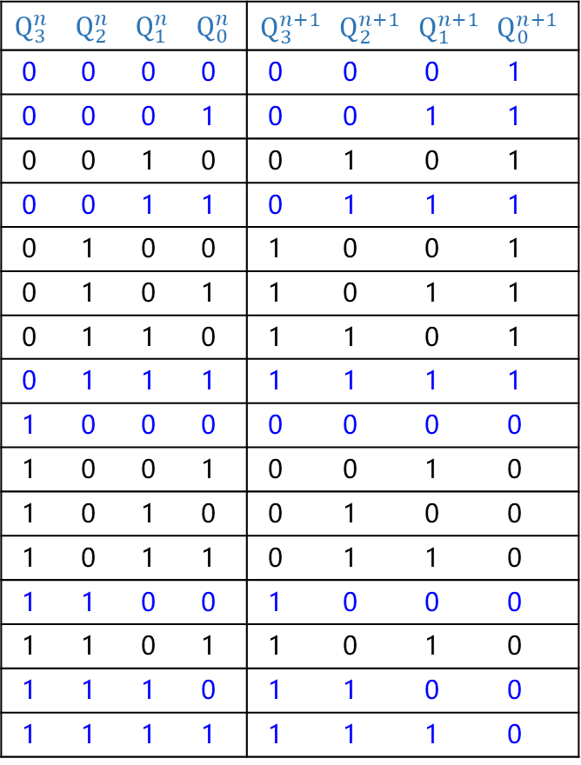
计数器 —— 移位寄存器型计数器
状态表
扭环形计数器的自校正设计
$Q_{3}^{n}$ $Q_{2}^{n}$ $Q_{1}^{n}$ $Q_{0}^{n}$ | $Q_{3}^{n+1}$ $Q_{2}^{n+1}$ $Q_{1}^{n+1}$ $Q_{0}^{n+1}$
0 0 0 0 | 0 0 0 1
0 0 0 1 | 0 0 1 1
0 0 1 0 | 0 1 0 1
0 0 1 1 | 0 1 1 1
0 1 0 0 | 1 0 0 1
0 1 0 1 | 1 0 1 1
0 1 1 0 | 1 1 0 1
0 1 1 1 | 1 1 1 1
1 0 0 0 | 0 0 0 0
1 0 0 1 | 0 0 1 0
1 0 1 0 | 0 1 0 0
1 0 1 1 | 0 1 1 0
1 1 0 0 | 1 0 0 0
1 1 0 1 | 1 0 1 0
1 1 1 0 | 1 1 0 0
1 1 1 1 | 1 1 1 0
$$D_{0}$$
$$D_{1}$$
$$Q_{1}Q_{0}$$
$$Q_{1}Q_{0}$$
$$Q_{3}Q_{2}$$
00
01
11
10
$$Q_{3}Q_{2}$$
00
01
11
10
00
1 | 1 | 1 | 1
1 | 1 | 1 | 1
0 | 0 | 0 | 0
0 | 0 | 0 | 0
00
0 | 1 | 1 | 0
0 | 1 | 1 | 0
0 | 1 | 1 | 0
0 | 1 | 1 | 0
01
$$D_{0}=\overline{Q_{3}}$$
01
$$D_{1}=Q_{0}$$
11
11
10
10
$$D_{2}$$
$$D_{3}$$
$$Q_{1}Q_{0}$$
$$Q_{1}Q_{0}$$
$$Q_{3}Q_{2}$$
00
01
11
10
$$Q_{3}Q_{2}$$
00
01
11
10
00
0 | 0 | 1 | 1
0 | 0 | 1 | 1
0 | 0 | 1 | 1
0 | 0 | 1 | 1
00
0 | 0 | 0 | 0
1 | 1 | 1 | 1
1 | 1 | 1 | 1
0 | 0 | 0 | 0
01
$$D_{2}=Q_{1}$$
01
$$D_{3}=Q_{2}$$
11
11
10
10
0000
0001
0011
0010
0101
1011
1000
有效循环
0111
1001
无效循环
0110
1100
1110
1111
0100
1010
1101
34
Notes:
把有效状态标为蓝色
D_0 是 Q_3^(n+1) 的取反，所以 D_0 的卡诺图里的 1 是 Q_3^(n+1) 那一列里面的 0

Slide 35
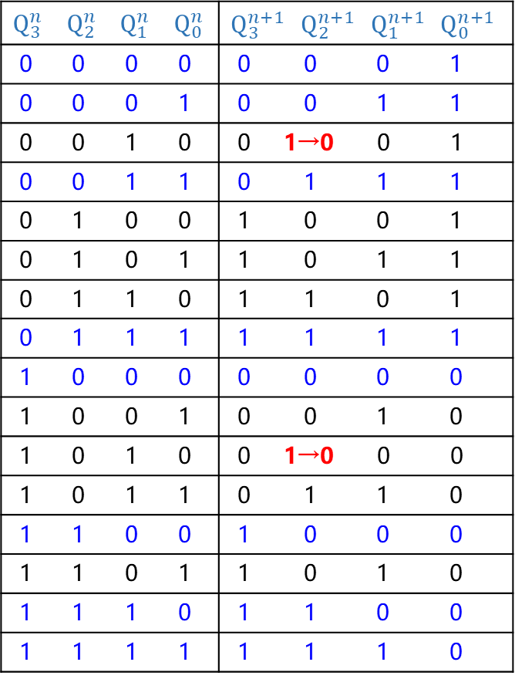
计数器 —— 移位寄存器型计数器
状态表
扭环形计数器的自校正设计
$Q_{3}^{n}$ $Q_{2}^{n}$ $Q_{1}^{n}$ $Q_{0}^{n}$ | $Q_{3}^{n+1}$ $Q_{2}^{n+1}$ $Q_{1}^{n+1}$ $Q_{0}^{n+1}$
0 0 0 0 | 0 0 0 1
0 0 0 1 | 0 0 1 1
0 0 1 0 | 0 1→0 0 1
0 0 1 1 | 0 1 1 1
0 1 0 0 | 1 0 0 1
0 1 0 1 | 1 0 1 1
0 1 1 0 | 1 1 0 1
0 1 1 1 | 1 1 1 1
1 0 0 0 | 0 0 0 0
1 0 0 1 | 0 0 1 0
1 0 1 0 | 0 1→0 0 0
1 0 1 1 | 0 1 1 0
1 1 0 0 | 1 0 0 0
1 1 0 1 | 1 0 1 0
1 1 1 0 | 1 1 0 0
1 1 1 1 | 1 1 1 0
0000
0001
0011
0010
0101
1011
0001
1000
0111
1001
0000
0110
1100
1110
1111
0100
1010
1101
0000
0001
0011
0010
0101
1011
1000
有效循环
0111
1001
无效循环
0110
1100
1110
1111
0100
1010
1101
35

Slide 36
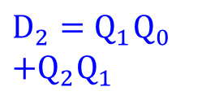
计数器 —— 移位寄存器型计数器
状态表
扭环形计数器的自校正设计
$Q_{3}^{n}$ $Q_{2}^{n}$ $Q_{1}^{n}$ $Q_{0}^{n}$ | $Q_{3}^{n+1}$ $Q_{2}^{n+1}$ $Q_{1}^{n+1}$ $Q_{0}^{n+1}$
0 0 0 0 | 0 0 0 1
0 0 0 1 | 0 0 1 1
0 0 1 0 | 0 1→0 0 1
0 0 1 1 | 0 1 1 1
0 1 0 0 | 1 0 0 1
0 1 0 1 | 1 0 1 1
0 1 1 0 | 1 1 0 1
0 1 1 1 | 1 1 1 1
1 0 0 0 | 0 0 0 0
1 0 0 1 | 0 0 1 0
1 0 1 0 | 0 1→0 0 0
1 0 1 1 | 0 1 1 0
1 1 0 0 | 1 0 0 0
1 1 0 1 | 1 0 1 0
1 1 1 0 | 1 1 0 0
1 1 1 1 | 1 1 1 0
$$D_{0}$$
$$D_{1}$$
$$Q_{1}Q_{0}$$
$$Q_{1}Q_{0}$$
$$Q_{3}Q_{2}$$
00
01
11
10
$$Q_{3}Q_{2}$$
00
01
11
10
00
1 | 1 | 1 | 1
1 | 1 | 1 | 1
0 | 0 | 0 | 0
0 | 0 | 0 | 0
00
0 | 1 | 1 | 0
0 | 1 | 1 | 0
0 | 1 | 1 | 0
0 | 1 | 1 | 0
01
$$D_{0}=\overline{Q_{3}}$$
01
$$D_{1}=Q_{0}$$
11
11
10
10
$$D_{2}$$
$$D_{3}$$
$$Q_{1}Q_{0}$$
$$Q_{1}Q_{0}$$
$$Q_{3}Q_{2}$$
00
01
11
10
$$Q_{3}Q_{2}$$
00
01
11
10
00
0 | 0 | 1 | 0
0 | 0 | 1 | 1
0 | 0 | 1 | 1
0 | 0 | 1 | 0
00
0 | 0 | 0 | 0
1 | 1 | 1 | 1
1 | 1 | 1 | 1
0 | 0 | 0 | 0
01
$$D_{2}=Q_{1}Q_{0}$$
$$+Q_{2}Q_{1}$$
01
$$D_{3}=Q_{2}$$
11
11
10
10
0000
0001
0011
0010
0101
1011
0001
1000
0111
1001
0000
0110
1100
1110
1111
0100
1010
1101
36

Slide 37

























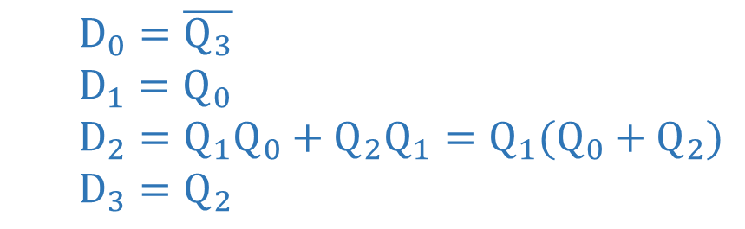








计数器 —— 移位寄存器型计数器
扭环形计数器的自校正设计
  $D_{0}=\overline{Q_{3}}$
  $$D_{1}=Q_{0}$$
  $$D_{2}=Q_{1}$$
  $D_{3}=Q_{2}$
$$D_{1}$$
$$D_{2}$$
$$D_{3}$$
$$D_{0}$$
$$D$$
$$Q_{0}$$
$$D$$
$$Q_{1}$$
$$D$$
$$Q_{2}$$
$$D$$
$${FF}_{0}$$
$${FF}_{1}$$
$${FF}_{2}$$
$${FF}_{3}$$
$$\overline{Q_{3}}$$
$$CP$$
  $D_{0}=\overline{Q_{3}}$
  $$D_{1}=Q_{0}$$
  $$D_{2}=Q_{1}Q_{0}+Q_{2}Q_{1}=Q_{1}(Q_{0}+Q_{2})$$
  $D_{3}=Q_{2}$
$$D_{1}$$
$$D_{3}$$
$$D_{0}$$
$$D$$
$$D$$
$$Q_{1}$$
$$D$$
$$D$$
$$Q_{0}$$
$$D_{2}$$
$$Q_{2}$$
$${FF}_{0}$$
$${FF}_{1}$$
$${FF}_{2}$$
$${FF}_{3}$$
$$\overline{Q_{3}}$$
$$CP$$
37

Slide 38
作业
电子技术基础（数字部分）
11 月 7 日的作业
P327 - 329：
  6.5.8
  6.5.16
  6.5.18

